Slide 1

Por Jesús Mota
Baron Rojo

Slide 2


Slide 3
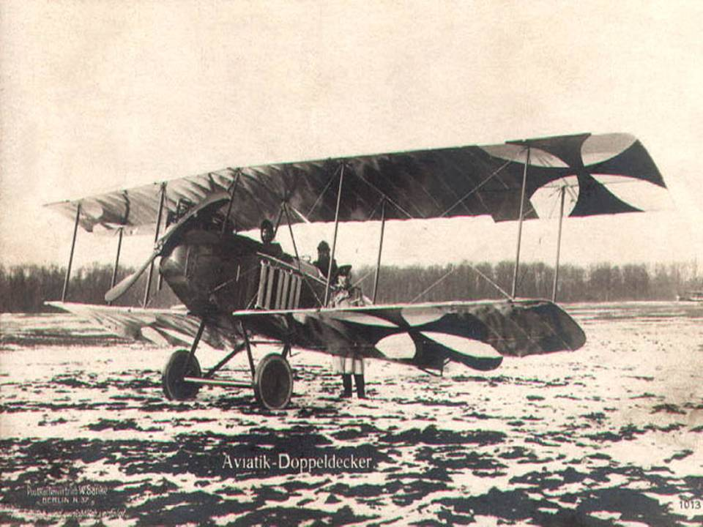
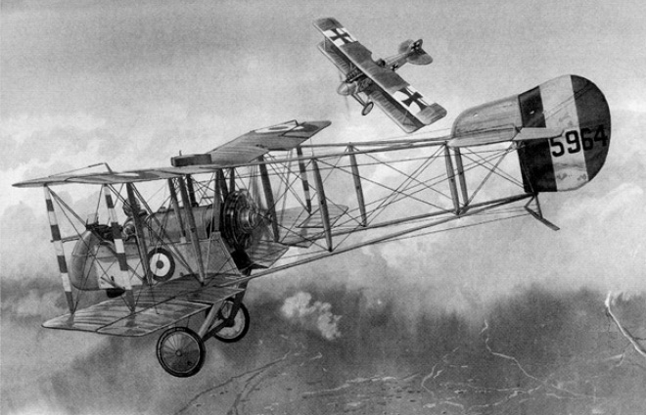

Slide 4
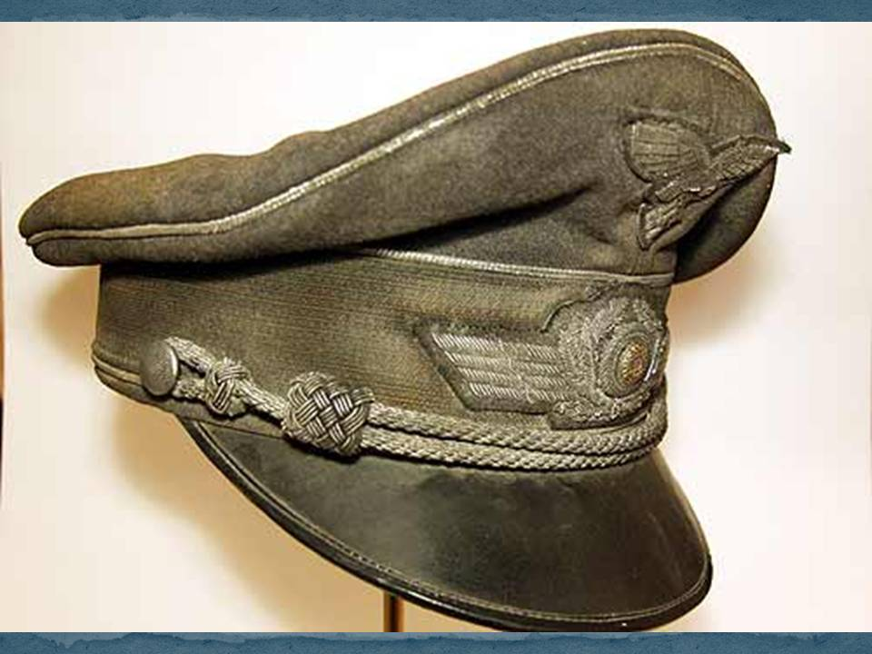

Slide 5



Slide 6


Slide 7
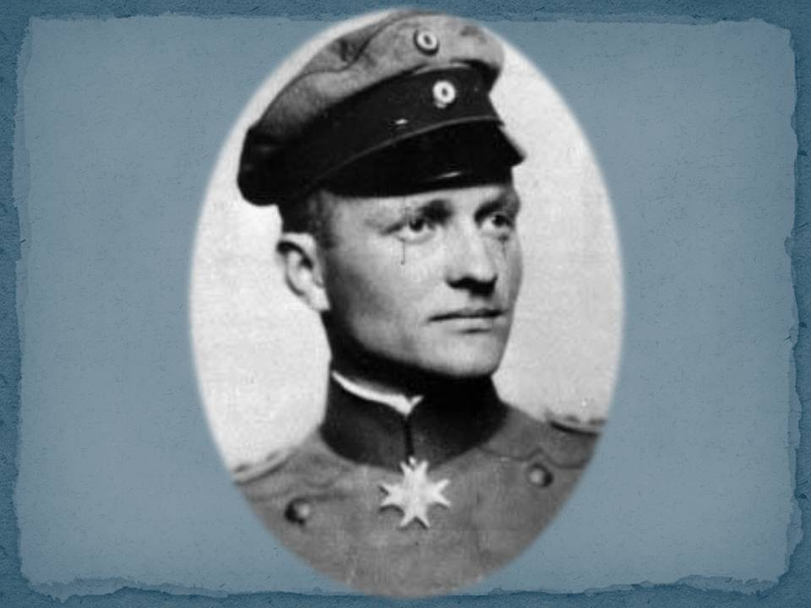

Slide 8
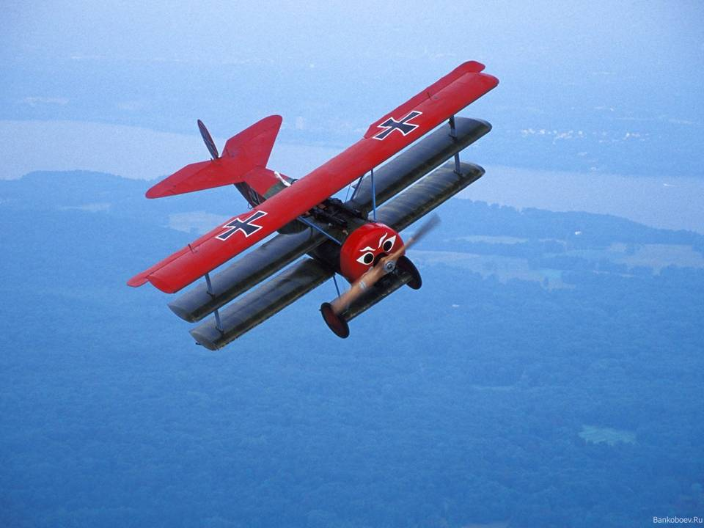

Slide 9


Slide 10



Slide 11
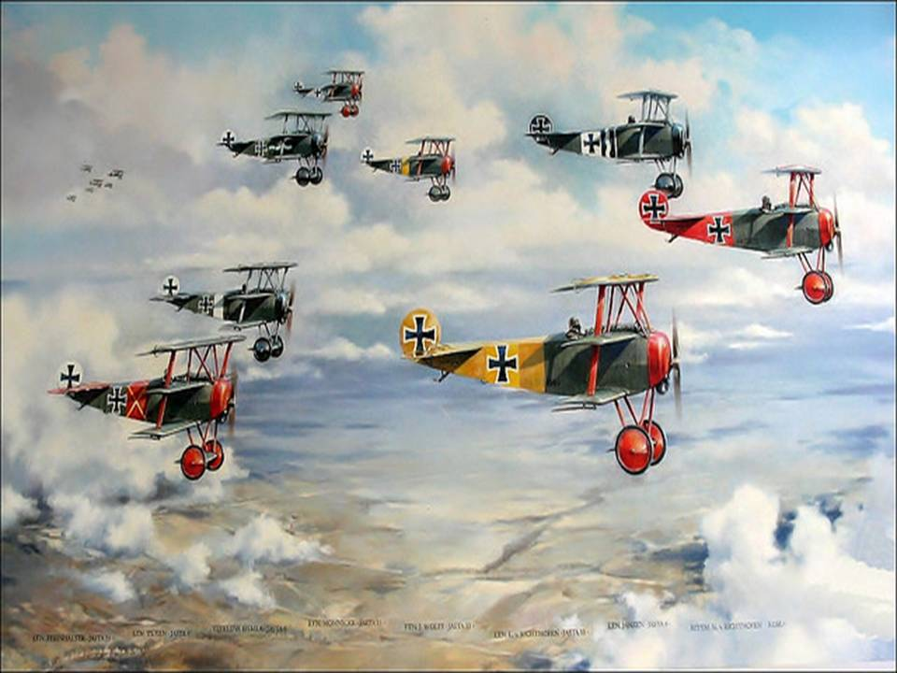

Slide 12


Slide 13
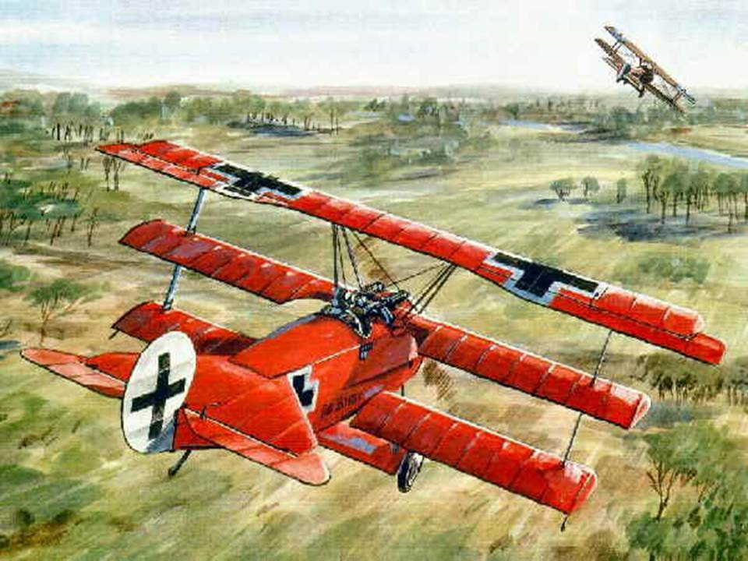

Slide 14



Slide 15
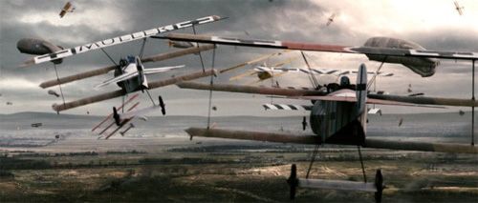

Slide 16
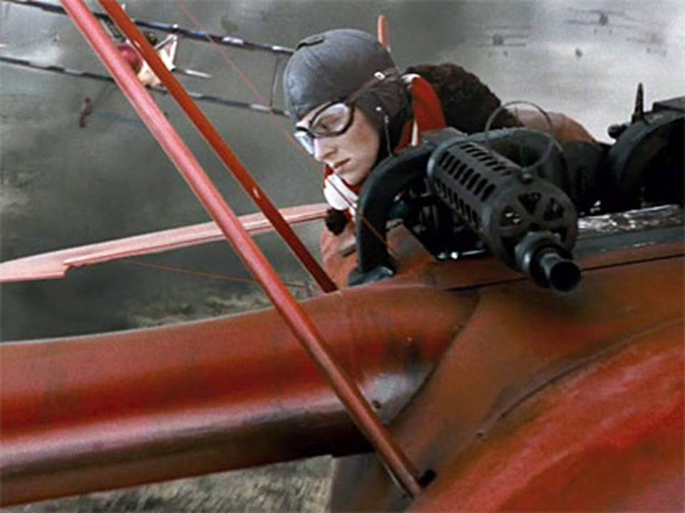

Slide 17


Slide 18
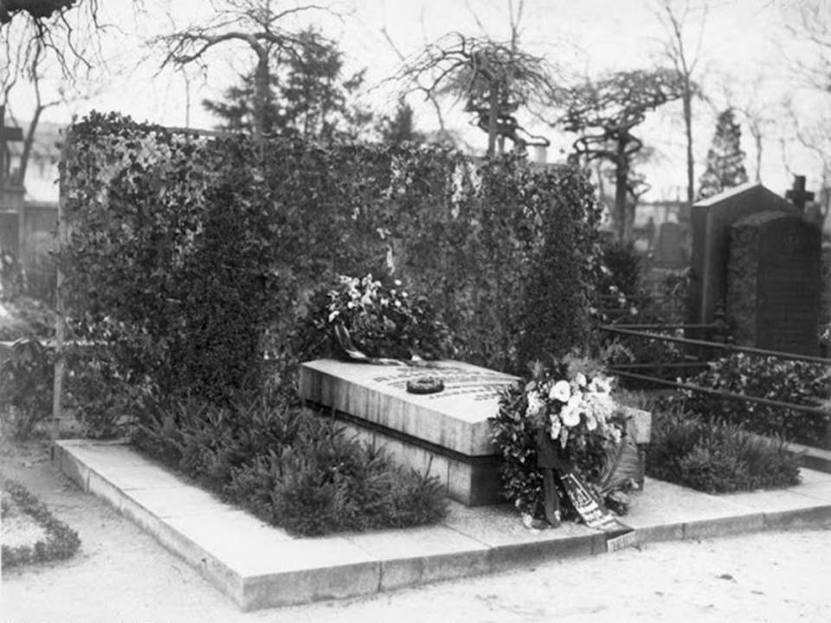

Slide 19



Slide 20



Slide 21


Slide 22



Slide 23
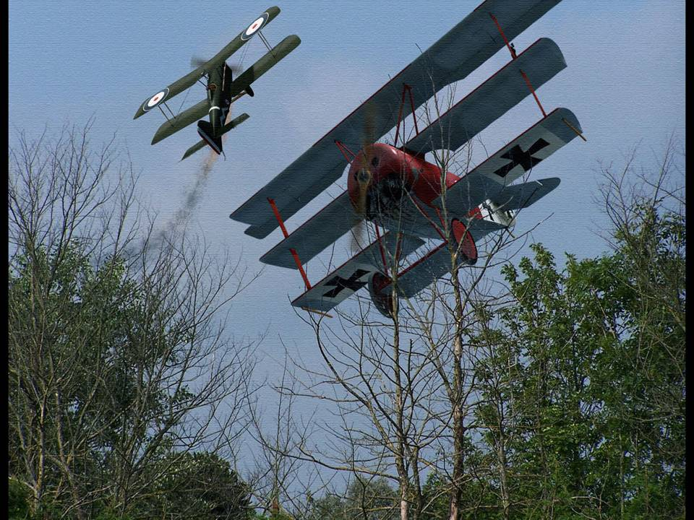

Slide 24
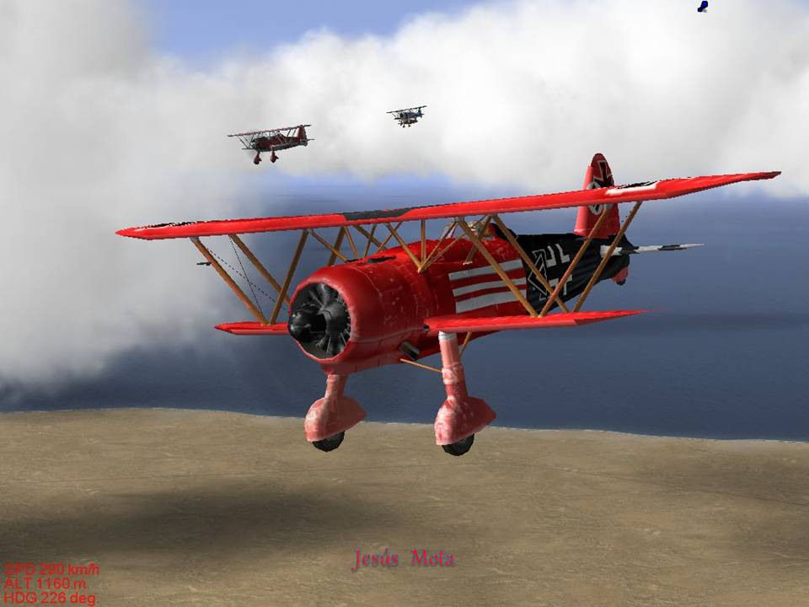

Slide 25
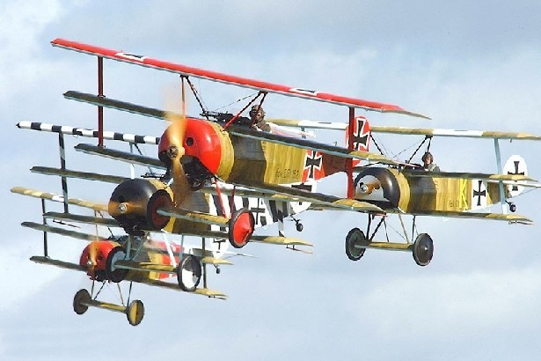

Slide 26
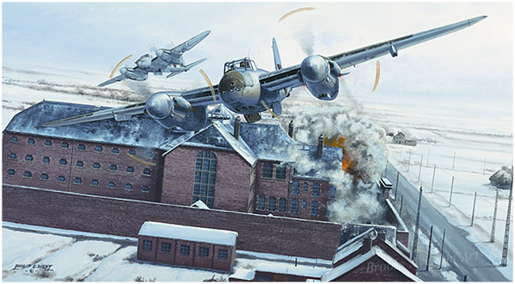


Slide 27


Slide 28
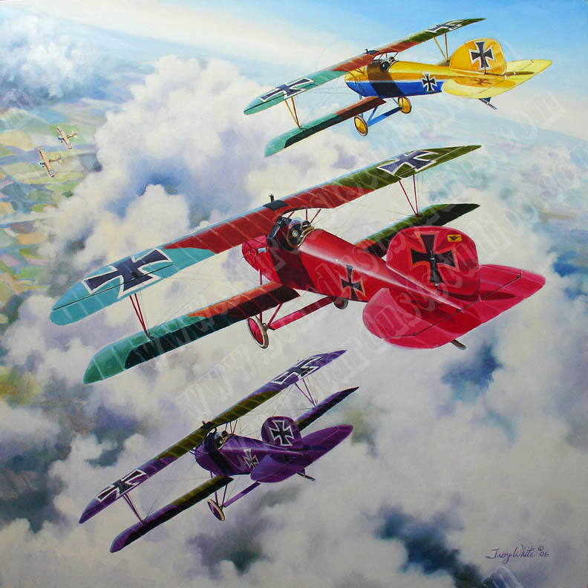

Slide 29
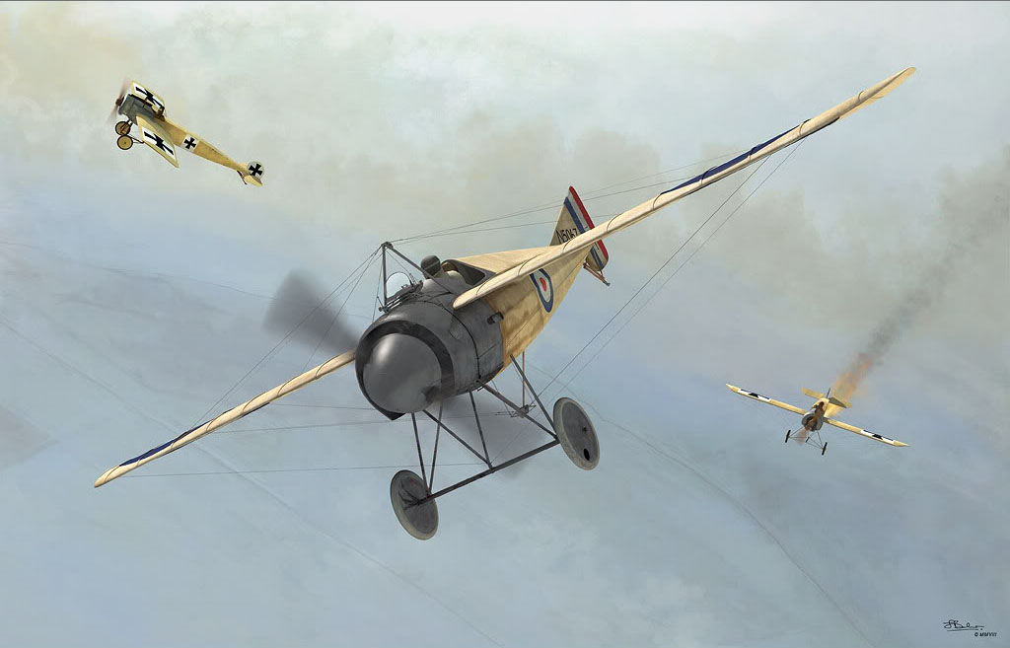

Slide 30


Slide 31


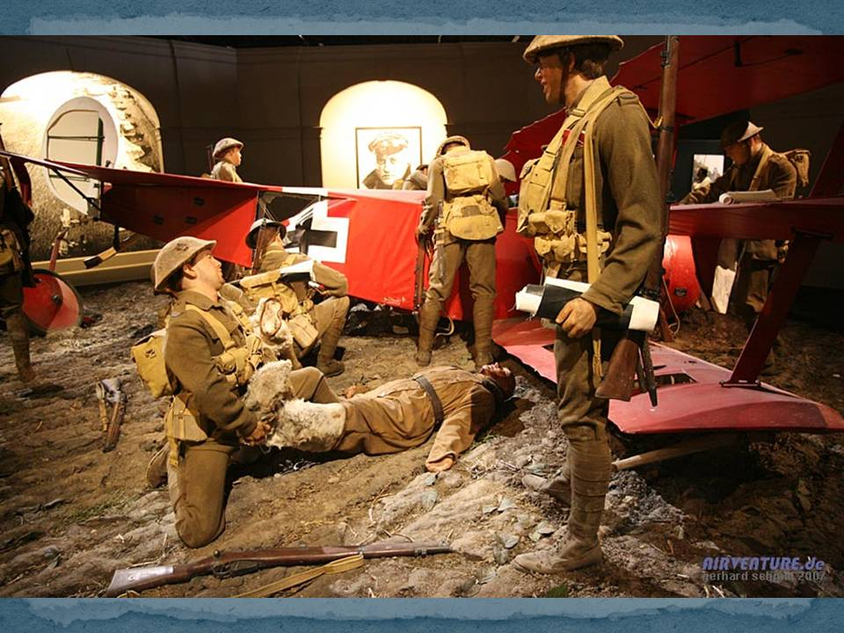

Slide 32
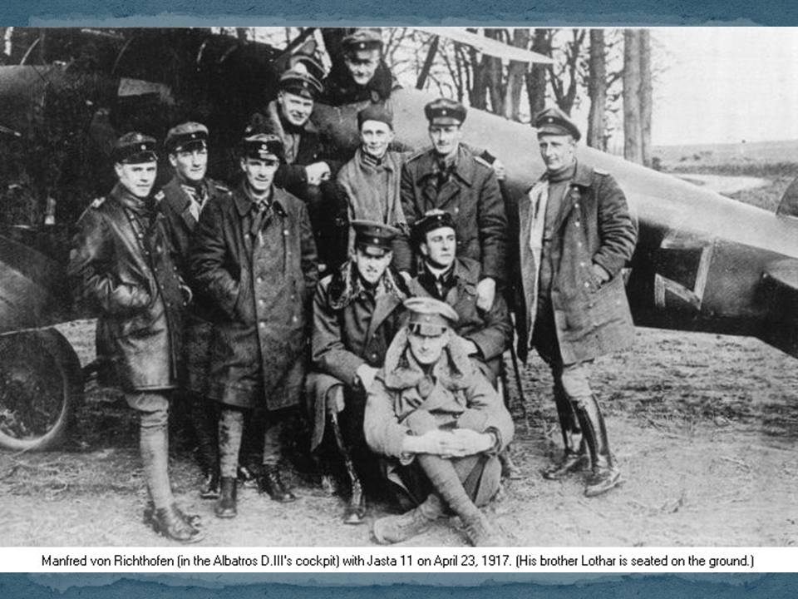

Slide 33


Slide 34
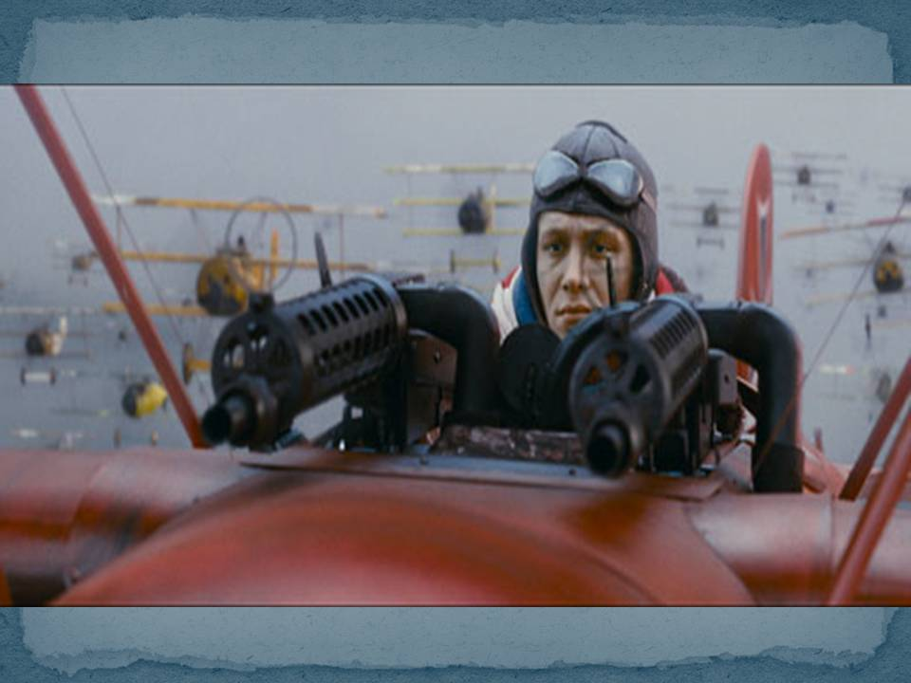

Slide 35
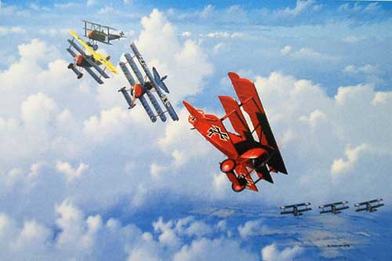

Slide 36


Slide 37
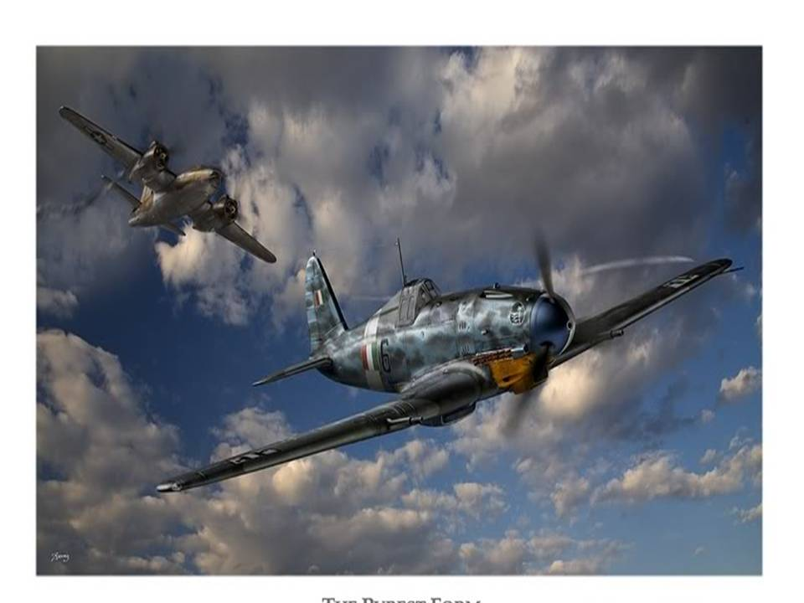


Slide 38


Slide 39
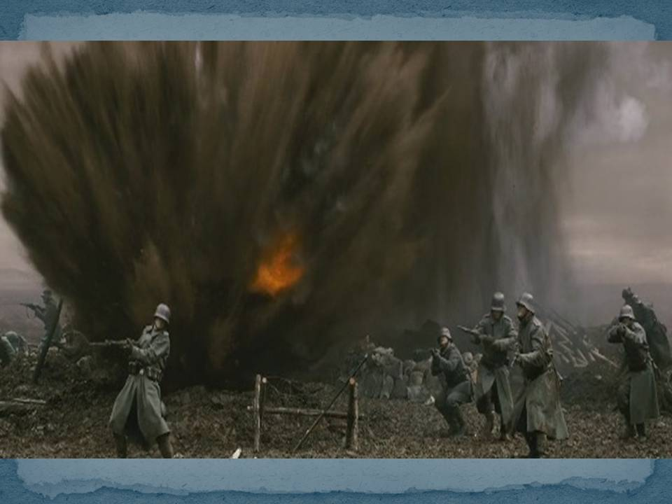


Slide 40
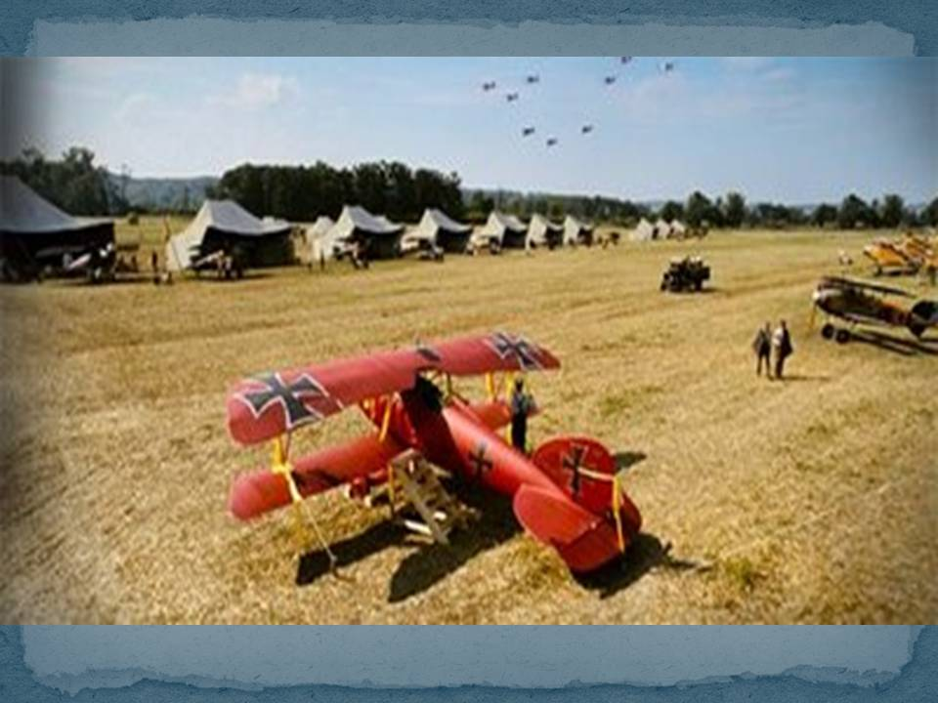

Slide 41


Slide 42


Slide 43
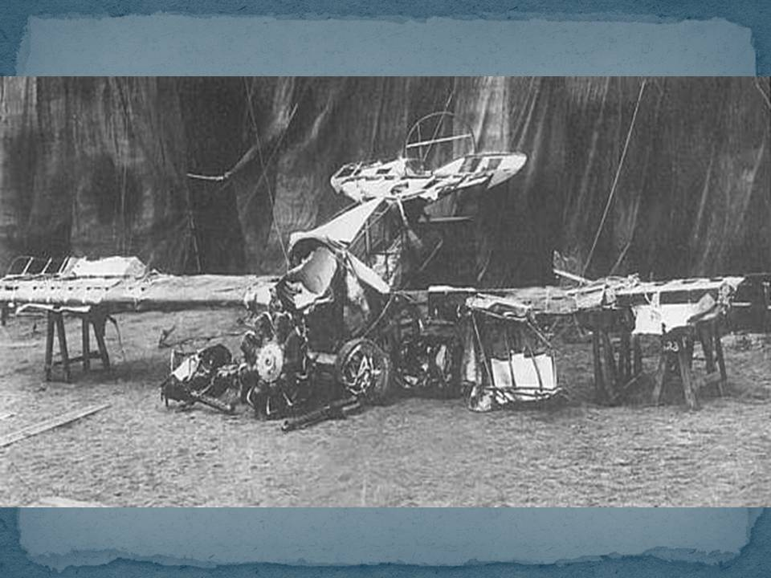

Slide 44
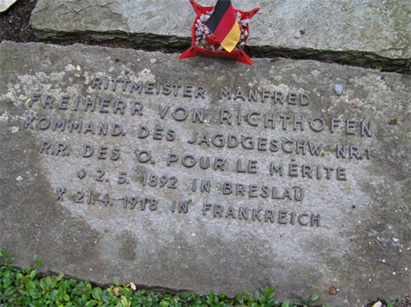

Fin

Slide 45



Accede a la sección que desees desde aquí:
Propia Creación
De la Red
Dedicatorias | Fechas Especiales | Graciosos
Historia y Arte | Lugares | Musicales
Naturaleza y Ciencias | Política | Reflexión
Religiosos | Románticos | Salud
Dedicatorias | Fechas Especiales | Graciosos
Historia y Arte | Lugares | Musicales
Naturaleza y Ciencias | Política | Reflexión
Religiosos | Románticos | Salud
Si deseas recibir pps periódicamente en tu correo electrónico subscríbete aquí:

